Slide 1
Cosa può effettuare il nostro TweetTracker
Come utente al momento puoi cercare una o più parole chiave e ottenere gli ultimi 10 tweets ( limitazione dell’API) per avere una panoramica su quello che succede.

Slide 2
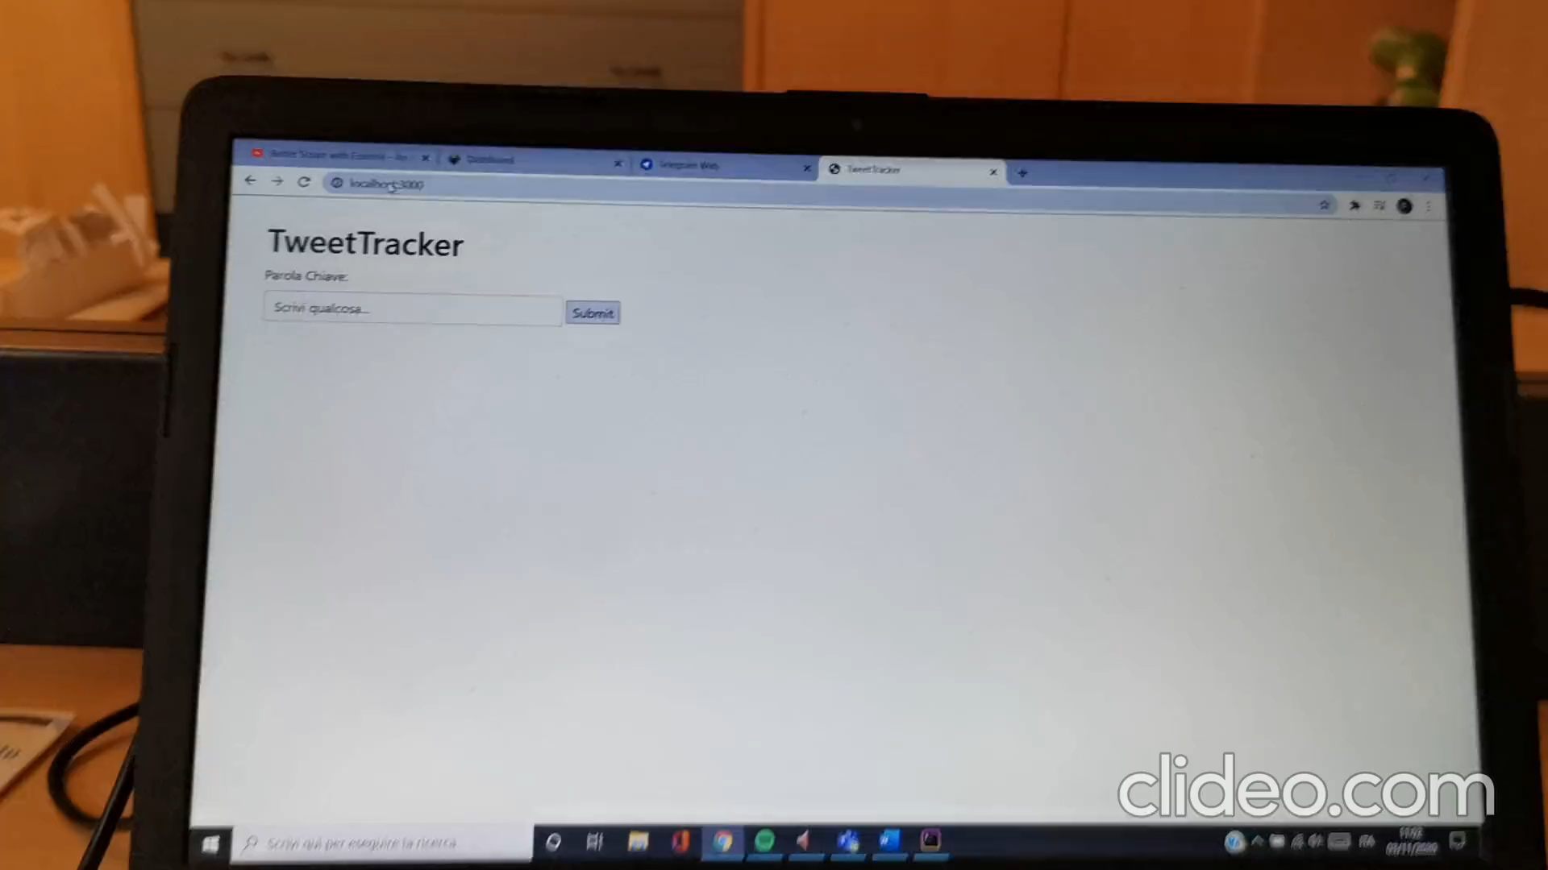
Questo è il video
Abbiamo usato come esempio gli scontri a Brescia del 2/11

